Slide 1
堆栈分析
黄坤

Slide 2
CONTENT
01
02
03
04
Part one
Part two
Part three
Part four
GDB简单调试
GDB 产生汇编代码
堆栈分析.
浅谈递归.

Slide 3
GDB简介
PART 1
UNIX及UNIX-like下的调试工具。GUN开源组织发布的一个强大的程序调试工具。主要调试C or C++.
主要功能：
启动你的程序，可以按照你的自定义的要求随心所欲的运行程序。
可让被调试的程序在你所指定的调置的断点处停住。（断点可以是条件表达式）
当程序被停住时，可以检查此时你的程序中所发生的事。
动态的改变你程序的执行环境。

Slide 4
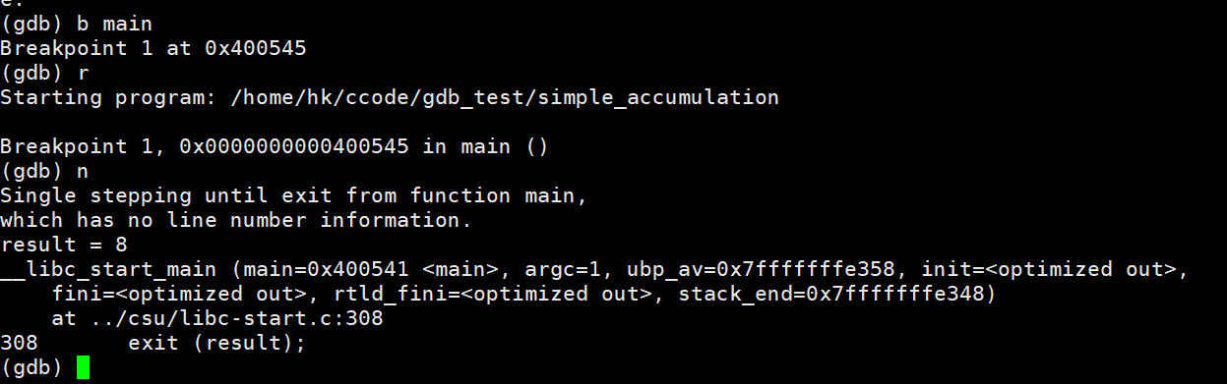
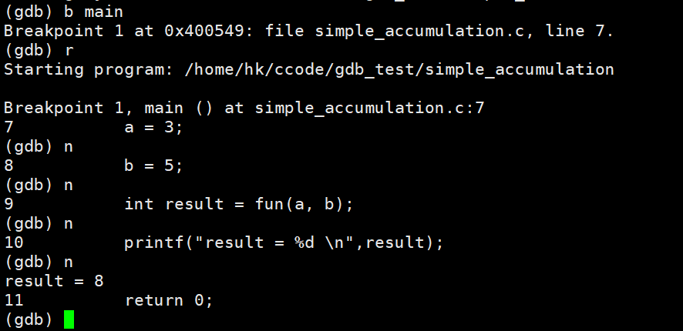
调试：编译
编译：gcc -g simple_accumulation.c -o simple_accumulation
没有-g，你将看不见程序的函数名、变量名，所代替的全是运行时的内存地址。
-g的作用：我们必须要把调试信息加到可执行文件中。
56%

Slide 5
调试：启动、设置、断点、输出参数值
启动：gdb simple_accumulation
显示源代码：(gdb) list
设置断点：(gdb) b fun / line number
运行下一步：(gdb) next
56%
输出值：(gdb) p 变量名/内存地址

Slide 6
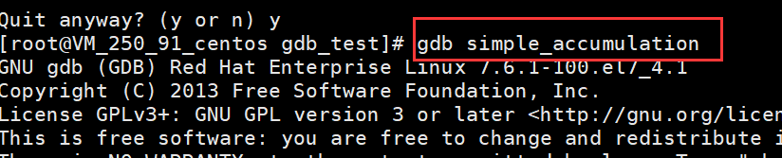
调试：启动、设置、断点、输出参数值
启动：
56%

Slide 7
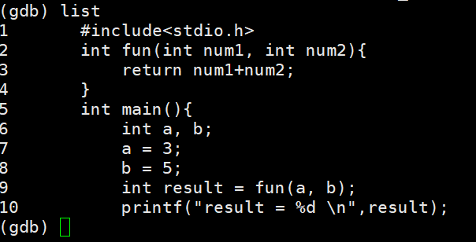
调试：启动、设置、断点、输出参数值
显示源代码：
设置断点：
56%

Slide 8
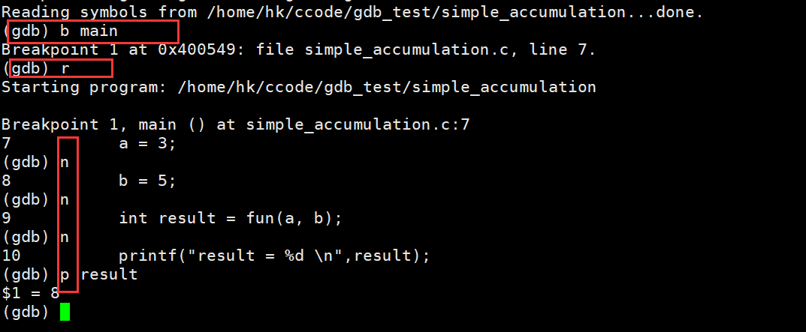
调试：启动、设置、断点、输出参数值
设置断点：
运行下一步：
输出值：
56%

Slide 9
生成32位汇编代码
PART 2
gcc -g simple_accumulation.c -o simple_accumulation –m32
指令在64位的机器上产生32位汇编。（向下兼容）

Slide 10
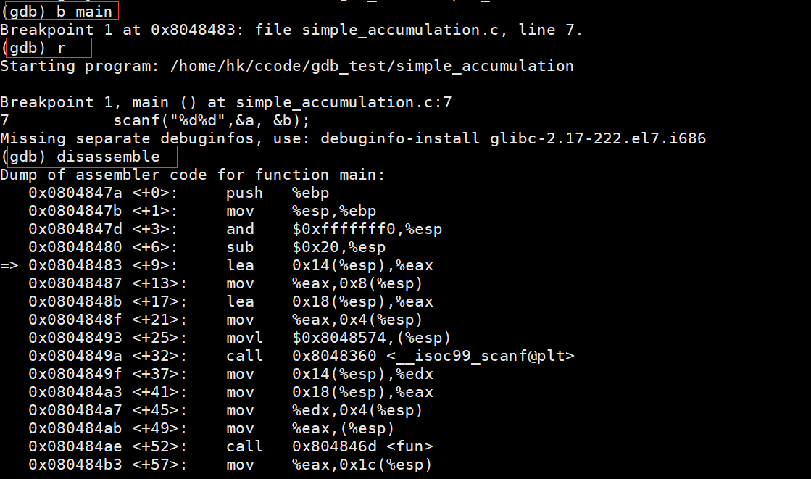
调试：产生汇编代码
进入GDB调试，先在main函数处设置一个断点、再run一下，使用 disassemble 指令获取汇编代码。
Main函数的汇报代码
56%

Slide 11
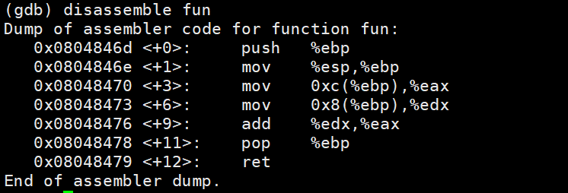
调试：产生汇编代码
Fun 函数的汇编代码
56%

Slide 12
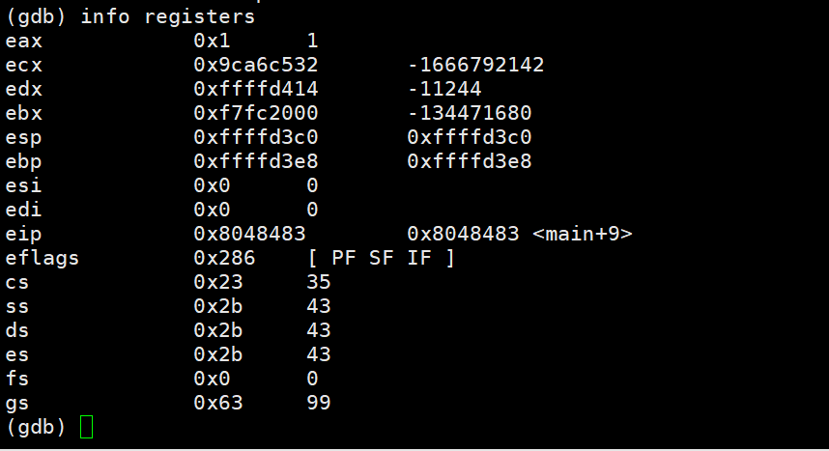
调试：产生汇编代码
通过info registers列出使用的寄存器
56%

Slide 13
堆栈分析
什么是堆栈？
PART 3
堆栈和栈是一个概念，最后一个放入堆栈中的物体总是被最先拿出来， 这个特性通常称为后进先出(LIFO)队列。
堆栈堆栈，堆是堆， 栈是栈，堆栈两码事
水火水火，水是水，火是火，水火不相容
堆栈有什么作用？
堆栈是个特殊的存储区，主要功能是暂时存放数据和地址，通常用来保护断点和现场。

Slide 14
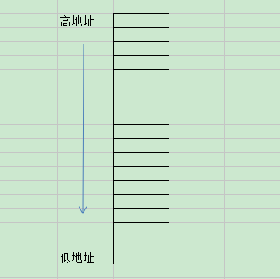
堆栈分析
在经典的操作系统里，栈总是向下增长的。栈底有ebp寄存器定位。栈顶由esp寄存器定位。
压栈操作使栈顶的地址减小，弹出操作使栈顶地址增大。
56%

Slide 15
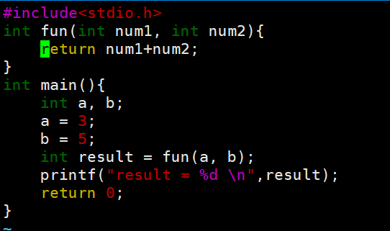
代码分析
三种寄存器：
EIP寄存器里存储的是CPU下次要执行的指令的地址。
EBP寄存器里存储的是是栈的栈底指针，通常叫栈基址，这个是一开始进行fun()函数调用之前，由ESP传递给EBP的。（在函数调用前你可以这么理解：ESP存储的是栈顶地址，也是栈底地址。）
ESP寄存器里存储的是在调用函数fun()之后，栈的栈顶。并且始终指向栈顶。
56%

Slide 16
PART 4
递归：自己调用自己，就是一个不断压栈的过程。

Slide 17
END
THANK YOU
Curabitur vitae magna eleifend at viverraligula. Sed dictum finibus vitae nunc egestas.

